Slide 1

TC2008B Modelación de Sistemas Multiagentes con Gráficos
Alan Flores Saldivar
Escuela de Ingeniería y Ciencias Departamento de Ciencias de la Computación
alan.flores_s@tec.mx
ARQUITECTURA DE AGENTES

Slide 2
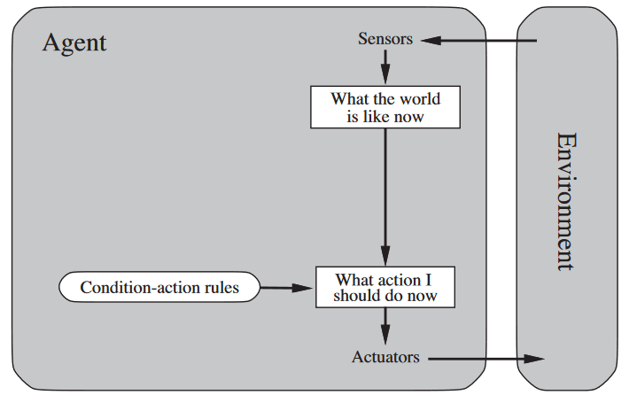
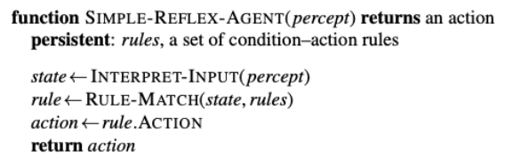
Agentes reactivos simples
Decidir qué hacer de acuerdo con la percepción actual, ignorando el pasado (sin memoria).
Toman una decisión basada en la información actual y realizan una actividad.
por ejemplo, SI el automóvil delantero está frenando, ENTONCES inicie el frenado.
Esta conexión se denomina regla de condición-acción (situaciones-acción, producciones o reglas si-entonces).

Slide 3
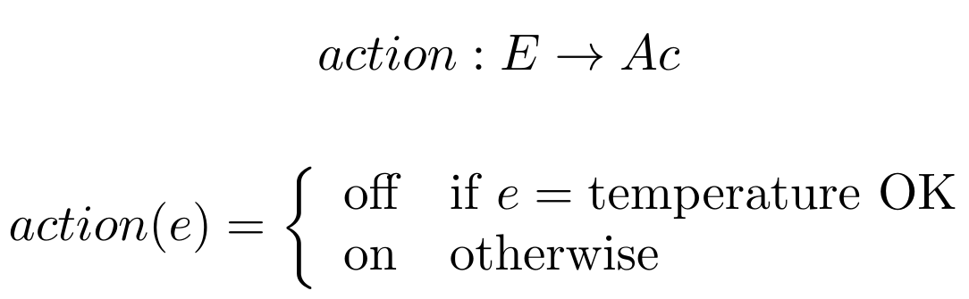
Agentes puramente reactivos
Los agentes deciden qué hacer sin hacer referencia a su historial.
Llamamos a estos agentes puramente reactivos:
Un termostato es un agente puramente reactivo

Slide 4
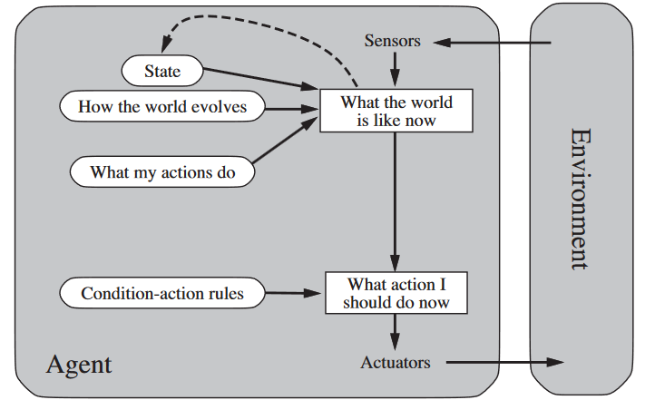
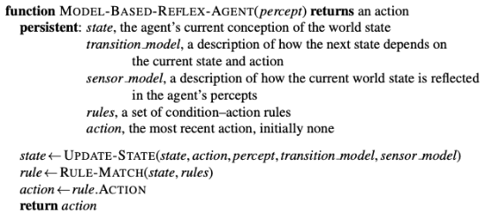
Agentes reactivos basados en modelos
Realizar un seguimiento del entorno a través de un modelo interno (modelo de "cómo funciona el mundo"). Conocimiento de la evolución del entorno según las acciones realizadas.
Requieren almacenar (estado interno) relacionado con la historia percibida y reflejar al menos algunos de los aspectos no observables del estado actual.
Útil cuando hay visibilidad parcial.

Slide 5

Agentes reactivos basados en modelos
https://youtu.be/eE646_6NfqQ?si=vc5G4Azu1fglXWmq

Slide 6
Agentes con Estado
Agentes con estructura de datos interna, que normalmente se utilizan para registrar información sobre el estado y el historial del entorno.
I : internal states
La función de percepción see para un agente basado en el estado es:
see : E → Per
La acción de la función de selección de acciones ahora se define como una asignación:
action : I → Ac
desde estados internos hasta acciones. A continuación, se introduce una función adicional, que asigna un estado interno y una percepción a un estado interno:
next : I × Per → I

Slide 7
Agentes con Estado
Ahora consideramos los agentes que mantienen el estado:
Agente
ver
acción
próximo
estado
Medio ambiente

Slide 8
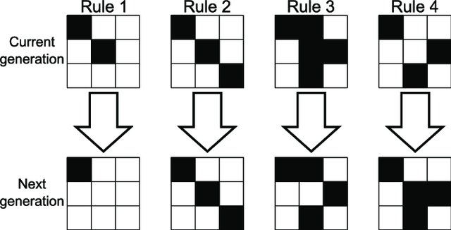
Agentes con Estado
Game of life: https://rustwasm.github.io/book/game-of-life/rules.html
Medio ambiente: Cuadrícula infinita
Agente: Celulas
Estados: Vive, Muerte
Modelo (reglas):
El estado de la célula se modifica por pasos (tiempo discreto).
El siguiente estado de la célula depende del estado actual de las células vecinas (8).
Una célula muerta con exactamente 3 células vivas, vive en el siguiente turno.
Una célula viva con 2 o 3 células vivas, continua viviendo.
Una célula viva con 1 o más de 3 células vivas, muere en el siguiente turno.

Slide 9
Agentes con Estado
Game of life: https://rustwasm.github.io/book/game-of-life/rules.html
Environment: Infinite grid
Agent: Cells
States: Live, Death
Model (rules):
Cell state is modified by steps (discrete time).
Next cell state depends on current state of neighbor cells (8).
A death cell with exactly 3 live cells, lives in the next turn.
A live cell with 2 or 3 live cells, continuous live.
A live cell with 1 or more than 3 live cells, dies in the next turn.
Ejercicio. Intenta definir: Estados internos I ver : E → Per acción : I → Ac siguiente : I × Per → I

Slide 10
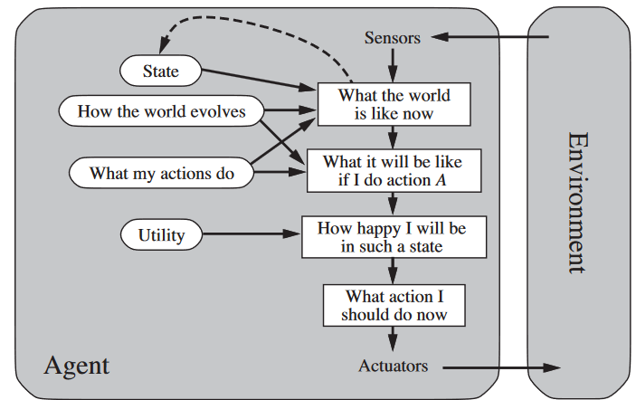
Utility-based agents
Utiliza:
Un modelo del mundo Una función de utilidad para medir sus preferencias entre estados Elige la acción que conduce a la mejor utilidad esperada (calculada como un promedio ponderado)

Slide 11

¿Qué es la utilidad?
La utilidad no es dinero (pero es una analogía útil)
Relación típica entre utilidad y dinero:
 | 1 | 2 | 3 | 4 | 5 | 6 | 7
1 |  |  |  |  |  |  | 50
2
3
4 | 80

Slide 12
¿Qué es la utilidad?
u((1, 7)) = 100, u((4,1)) = 150
(4, 1) > (1, 7)
 | 1 | 2 | 3 | 4 | 5 | 6 | 7
1 |  |  |  |  |  |  | 50
2
3
4 | 80

Slide 13



Funciones de utilidad sobre estados
Una posibilidad: asociar las utilidades con estados individuales: la tarea del agente es entonces crear estados que maximicen la utilidad
Una especificación de tarea es una función: que asocia un número real con cada estado del entorno.
¿Cuál podría ser una función adecuada para el problema del vacío??

Slide 14


Utilidades sobre ejecuciones
Otra posibilidad es asignar una utilidad no a estados individuales, sino a las ejecuciones completas en sí mismas:
Este enfoque adopta, de manera inherente, una visión a largo plazo.
Otras variaciones: incorporar las probabilidades de que emerjan diferentes estados.
P( -> ) = p

Slide 15
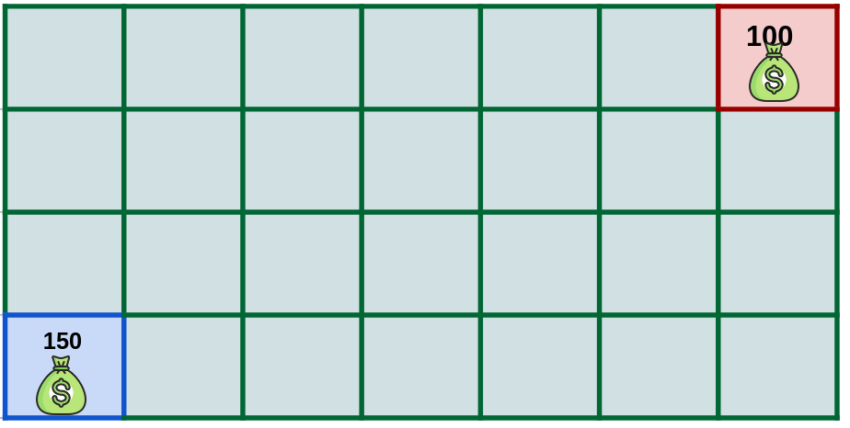
Utilidades sobre ejecuciones
r₁ : ^{right}
 | 1 | 2 | 3 | 4 | 5 | 6 | 7
1 |  |  |  |  |  |  | 100
2
3
4 | 150

Slide 16
Utilidades sobre ejecuciones
r₁ : ^{right} ^{right}
 | 1 | 2 | 3 | 4 | 5 | 6 | 7
1 |  |  |  |  |  |  | 100
2
3
4 | 150

Slide 17
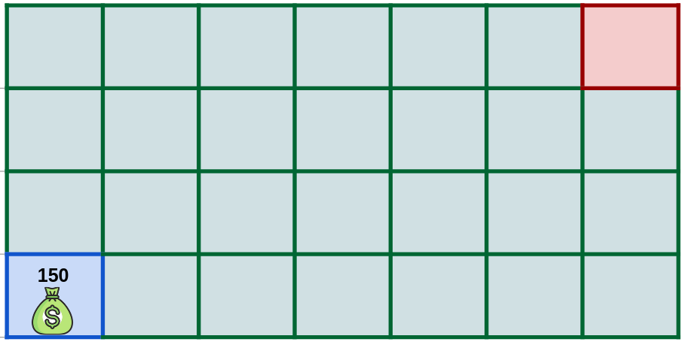
Utilidades sobre ejecuciones
r₁ : ^{right} ^{right} U(r₁) = 100
 | 1 | 2 | 3 | 4 | 5 | 6 | 7
1
2
3
4 | 150

Slide 18
Utilidades sobre ejecuciones
U(r₁) = 100
U(r₂) = 150
 | 1 | 2 | 3 | 4 | 5 | 6 | 7
1 |  |  |  |  |  |  | 100
2
3
4 | 150

Slide 19
Utilidades sobre ejecuciones
U(r₁) = 100
U(r₂) = 150
 | 1 | 2 | 3 | 4 | 5 | 6 | 7
1 |  |  |  |  |  |  | 100
2
3
4 | 150

Slide 20
Utilidades sobre ejecuciones
Caminar por una celda: -10. Entonces:
U(r1) = 100 - 20 = 80
U(r2) = 150 - 70 = 80
(1, 7) = (4, 1)
 | 1 | 2 | 3 | 4 | 5 | 6 | 7
1 |  |  |  |  |  |  | 100
2
3
4 | 150

Slide 21
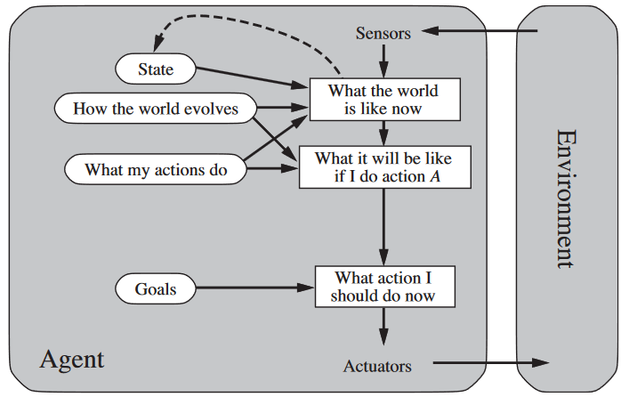
Agentes basados en objetivos
Un objetivo definido que describe las situaciones que son deseables. Necesitan la descripción del estado actual y algún tipo de información sobre su meta (objetivo) de modo que describa las situaciones que son deseables.

Slide 22

Entorno de tareas
Un caso especial de asignación de utilidades a historiales es asignar 0 (falso) o 1 (verdadero) a una ejecución.
Si se asigna 1 a una ejecución, el agente tiene éxito en esa ejecución, de lo contrario se produce un error.
A esto se le llama especificaciones de tarea tipo predicado (predicate task specifications).
Denotamos la especificación de tarea tipo predicado con Ψ. Thus Ψ : → {0, 1}.

Slide 23
Entorno de tareas
Condiciones: Una cantidad inicial de $ 60 y gastar -$ 10 por caminar por una celda.
Tarea: Recoge todo el dinero.
 | 1 | 2 | 3 | 4 | 5 | 6 | 7
1 |  |  |  |  |  |  | 50
2
3
4 | 80

Slide 24
Entorno de tareas
Condiciones: Una cantidad inicial de $ 60 y gastar -$ 10 por caminar por una celda.
Tarea: Recoger todo el dinero.
U(r₁) =
 | 1 | 2 | 3 | 4 | 5 | 6 | 7
1 |  |  |  |  |  |  | 50
2
3
4 | 80

Slide 25
Entorno de tareas
Condiciones: Una cantidad inicial de $ 60 y gastar -$ 10 por caminar por una celda.
Tarea: Recoger todo el dinero.
U(r₂) =
 | 1 | 2 | 3 | 4 | 5 | 6 | 7
1 |  |  |  |  |  |  | 50
2
3
4 | 80

Slide 26
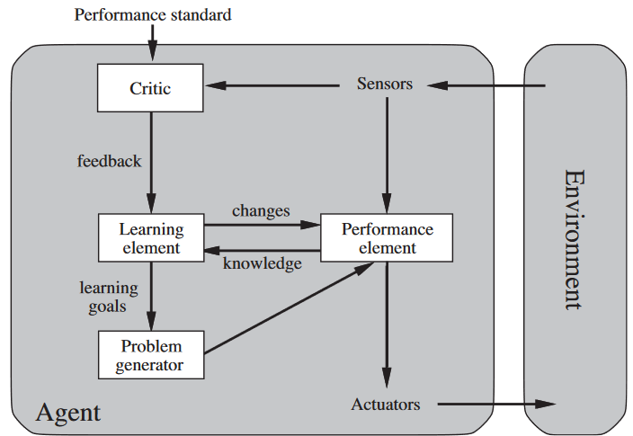
Agentes que aprenden
Puede operar inicialmente en entornos desconocidos Se vuelven más competentes a medida que interactúan con su entorno. El aprendizaje implica mejorar cualquier elemento del agente: modelo, programa, función de utilidad, etc.

Slide 27


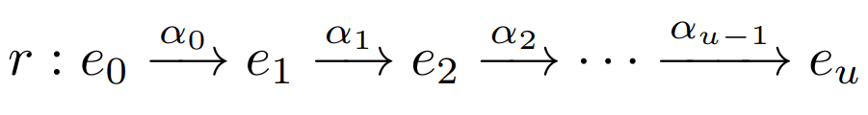
Arquitectura abstracta para agentes
Estados: Un conjunto finito E de estados discretos e instantáneos:
Acciones: Posibles acciones disponibles para el agente. Transforman el estado del medio ambiente:
Ejecutar: una secuencia de estados y acciones ambientales intercalados:

Slide 28
Agentes
Un agente es una función que asigna ejecuciones a acciones: Un agente toma una decisión sobre qué acción realizar en función del historial del sistema que ha presenciado hasta la fecha.

Slide 29
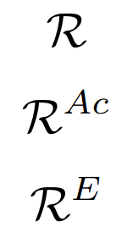
Agentes
Un agente es una función que asigna ejecuciones a acciones: Un agente toma una decisión sobre qué acción realizar en función del historial del sistema que ha presenciado hasta la fecha.

Slide 30

Agentes
Un agente es una función que asigna ejecuciones a acciones: Un agente toma una decisión sobre qué acción realizar en función del historial del sistema que ha presenciado hasta la fecha.
Un transformador de estado representa el comportamiento del entorno.

Slide 31
Agentes
Un agente es una función que asigna ejecuciones a acciones: Un agente toma una decisión sobre qué acción realizar en función del historial del sistema que ha presenciado hasta la fecha.
Un transformador de estado representa el comportamiento del entorno.

Slide 32
Agents
An agent is a function which maps runs to actions: An agent makes a decision about what action to perform based on the history of the system that it has witnessed to date.
A state transformer represents the behaviour of the env.
Formalmente, un ambiente es un triple Env =〈E,e₀,τ〉 dónde:
E es un conjunto de estados de entorno,
e₀∈ E es el estado inicial,
and τ es una función de transformador de estado

Slide 33
Sistemas
Un sistema es un par que contiene un agente y un entorno S=(Ag, Env)
Cualquier sistema tendrá asociado un conjunto de posibles ejecuciones; denotamos el conjunto de ejecuciones del agente Ag en ambiente Env por R(Ag, Env).

Slide 34
Recapitulando: Medio ambiente
“Los dispositivos domésticos inteligentes como Alexa y Google Home están presentes en muchos hogares, brindando asistencia y automatización en todas partes.”
podría considerarse un ejemplo de:
ubicuidad: Presente en cualquier lugar y en cualquier momento.
Interconexión: Comunicación perpetua entre sistemas o agentes.
inteligencia: Capacidad para aprender, comprender y tomar decisiones.
delegación: Asignar tareas o responsabilidades a un sistema.
orientación humana: Diseñar sistemas e interacciones con un enfoque en las necesidades y la comprensión humanas.

Slide 35
Recapitulando
“Los dispositivos domésticos inteligentes como Alexa y Google Home están presentes en muchos hogares, brindando asistencia y automatización en todas partes.”
podría considerarse un ejemplo de:
ubicuidad: Presente en cualquier lugar y en cualquier momento.
Interconexión: Comunicación perpetua entre sistemas o agentes.
inteligencia: Capacidad para aprender, comprender y tomar decisiones.
delegación: Asignar tareas o responsabilidades a un sistema.
orientación humana: Diseñar sistemas e interacciones con un enfoque en las necesidades y la comprensión humanas.

Slide 36
Recap
“El procesamiento del lenguaje natural permite crear un canal de comunicación con usuarios inexpertos.”
podría considerarse un ejemplo de:
ubicuidad: Presente en cualquier lugar y en cualquier momento.
Interconexión: Comunicación perpetua entre sistemas o agentes.
inteligencia: Capacidad para aprender, comprender y tomar decisiones.
delegación: Asignar tareas o responsabilidades a un sistema.
orientación humana: Diseñar sistemas e interacciones con un enfoque en las necesidades y la comprensión humanas.

Slide 37
Recap
“El procesamiento del lenguaje natural permite crear un canal de comunicación con usuarios inexpertos.”
podría considerarse un ejemplo de:
ubicuidad: Presente en cualquier lugar y en cualquier momento.
Interconexión: Comunicación perpetua entre sistemas o agentes.
inteligencia: Capacidad para aprender, comprender y tomar decisiones.
delegación: Asignar tareas o responsabilidades a un sistema.
orientación humana: Diseñar sistemas e interacciones con un enfoque en las necesidades y la comprensión humanas.

Slide 38
Recap
“Los refrigeradores inteligentes pueden solicitar aplicaciones de comestibles para rastrear el inventario de alimentos y sugerir recetas basadas en los ingredientes disponibles.”
podría considerarse un ejemplo de:
ubicuidad: Presente en cualquier lugar y en cualquier momento.
Interconexión: Comunicación perpetua entre sistemas o agentes.
inteligencia: Capacidad para aprender, comprender y tomar decisiones.
delegación: Asignar tareas o responsabilidades a un sistema.
orientación humana: Diseñar sistemas e interacciones con un enfoque en las necesidades y la comprensión humanas.

Slide 39
Recap
“Los refrigeradores inteligentes pueden solicitar aplicaciones de comestibles para rastrear el inventario de alimentos y sugerir recetas basadas en los ingredientes disponibles.”
podría considerarse un ejemplo de:
ubicuidad: Presente en cualquier lugar y en cualquier momento.
Interconexión: Comunicación perpetua entre sistemas o agentes.
inteligencia: Capacidad para aprender, comprender y tomar decisiones.
delegación: Asignar tareas o responsabilidades a un sistema.
orientación humana: Diseñar sistemas e interacciones con un enfoque en las necesidades y la comprensión humanas.

Slide 40
Recap
“Los dispositivos domésticos inteligentes como Alexa y Google Home están presentes en muchos hogares, brindando asistencia y automatización en todas partes.”
podría considerarse un ejemplo de:
ubicuidad: Presente en cualquier lugar y en cualquier momento.
Interconexión: Comunicación perpetua entre sistemas o agentes.
inteligencia: Capacidad para aprender, comprender y tomar decisiones.
delegación: Asignar tareas o responsabilidades a un sistema.
orientación humana: Diseñar sistemas e interacciones con un enfoque en las necesidades y la comprensión humanas.

Slide 41
Recap
“Los dispositivos domésticos inteligentes como Alexa y Google Home están presentes en muchos hogares, brindando asistencia y automatización en todas partes.”
podría considerarse un ejemplo de:
ubicuidad: Presente en cualquier lugar y en cualquier momento.
Interconexión: Comunicación perpetua entre sistemas o agentes.
inteligencia: Capacidad para aprender, comprender y tomar decisiones.
delegación: Asignar tareas o responsabilidades a un sistema.
orientación humana: Diseñar sistemas e interacciones con un enfoque en las necesidades y la comprensión humanas.

Slide 42
Recap
“Gestionar un algoritmo de negociación de acciones en el que las condiciones y los precios del mercado fluctúan constantemente.”
podría considerarse un ejemplo de este tipo de entorno:
Accesible Información sobre el entorno está disponible.
Determinista Las acciones tienen resultados predecibles.
Episódico Las experiencias se dividen en eventos independientes (episodias).
Estático: El entorno realiza cambios solo por efecto de un agente.
Dinámico: El entorno cambia con el tiempo independientemente de las acciones del agente.
Discreto: El entorno tiene estados distintos, separados (bien delimitados).
Continuo: Los estados son rangos sin una separación clara.

Slide 43
Recap
“Un chatbot de servicio al cliente que maneja consultas individuales separadas de diferentes usuarios.”
podría considerarse un ejemplo de este tipo de entorno:
Accesible Información sobre el entorno está disponible.
Determinista Las acciones tienen resultados predecibles.
Episódico Las experiencias se dividen en eventos independientes (episodias).
Estático: El entorno realiza cambios solo por efecto de un agente.
Dinámico: El entorno cambia con el tiempo independientemente de las acciones del agente.
Discreto: El entorno tiene estados distintos, separados (bien delimitados).
Continuo: Los estados son rangos sin una separación clara.

Slide 44
Recap
“Una IA de asistente personal que se basa en interacciones pasadas para comprender y predecir mejor las necesidades de los usuarios a lo largo del tiempo.”
podría considerarse un ejemplo de este tipo de entorno:
Accesible Información sobre el entorno está disponible.
Determinista Las acciones tienen resultados predecibles.
Episódico Las experiencias se dividen en eventos independientes (episodias).
Estático: El entorno realiza cambios solo por efecto de un agente.
Dinámico: El entorno cambia con el tiempo independientemente de las acciones del agente.
Discreto: El entorno tiene estados distintos, separados (bien delimitados).
Continuo: Los estados son rangos sin una separación clara.

Slide 45
Recap: Arquitecturas de agentes
Puramente (simplemente) reactivo: Actos basados únicamente en el estado del entorno actual.
Con estado: Agentes con estructura de datos interna, que normalmente se utilizan para registrar información sobre el estado y el historial del entorno.
Basado en el modelo: Crear un modelo del entorno en el que opera y decidir una acción basada en ese modelo.
Basado en utilidades: Incluye una función de utilidad para medir sus preferencias entre estados.
Basado en tareas: Tiene un objetivo que debe cumplirse (un caso especial de función de utilidad con un resultado binario).
Aprendizaje: Se vuelve más competente a medida que interactúa con su entorno. El aprendizaje implica mejorar cualquier elemento del agente: modelo, programa, función de utilidad, etc.

Slide 46
Próxima clase
Estudia los conceptos vistos hasta ahora para un quizz:
Una introducción a los sistemas multiagente. Capítulos 1, 2 (Introducción, Agentes inteligentes).
Inteligencia artificial: un enfoque moderno. Capítulo 1, 2: (Introducción, Agentes inteligentes).

